Slide 2
大考卷 4下英语试卷教用
第五单元测试卷

Slide 4
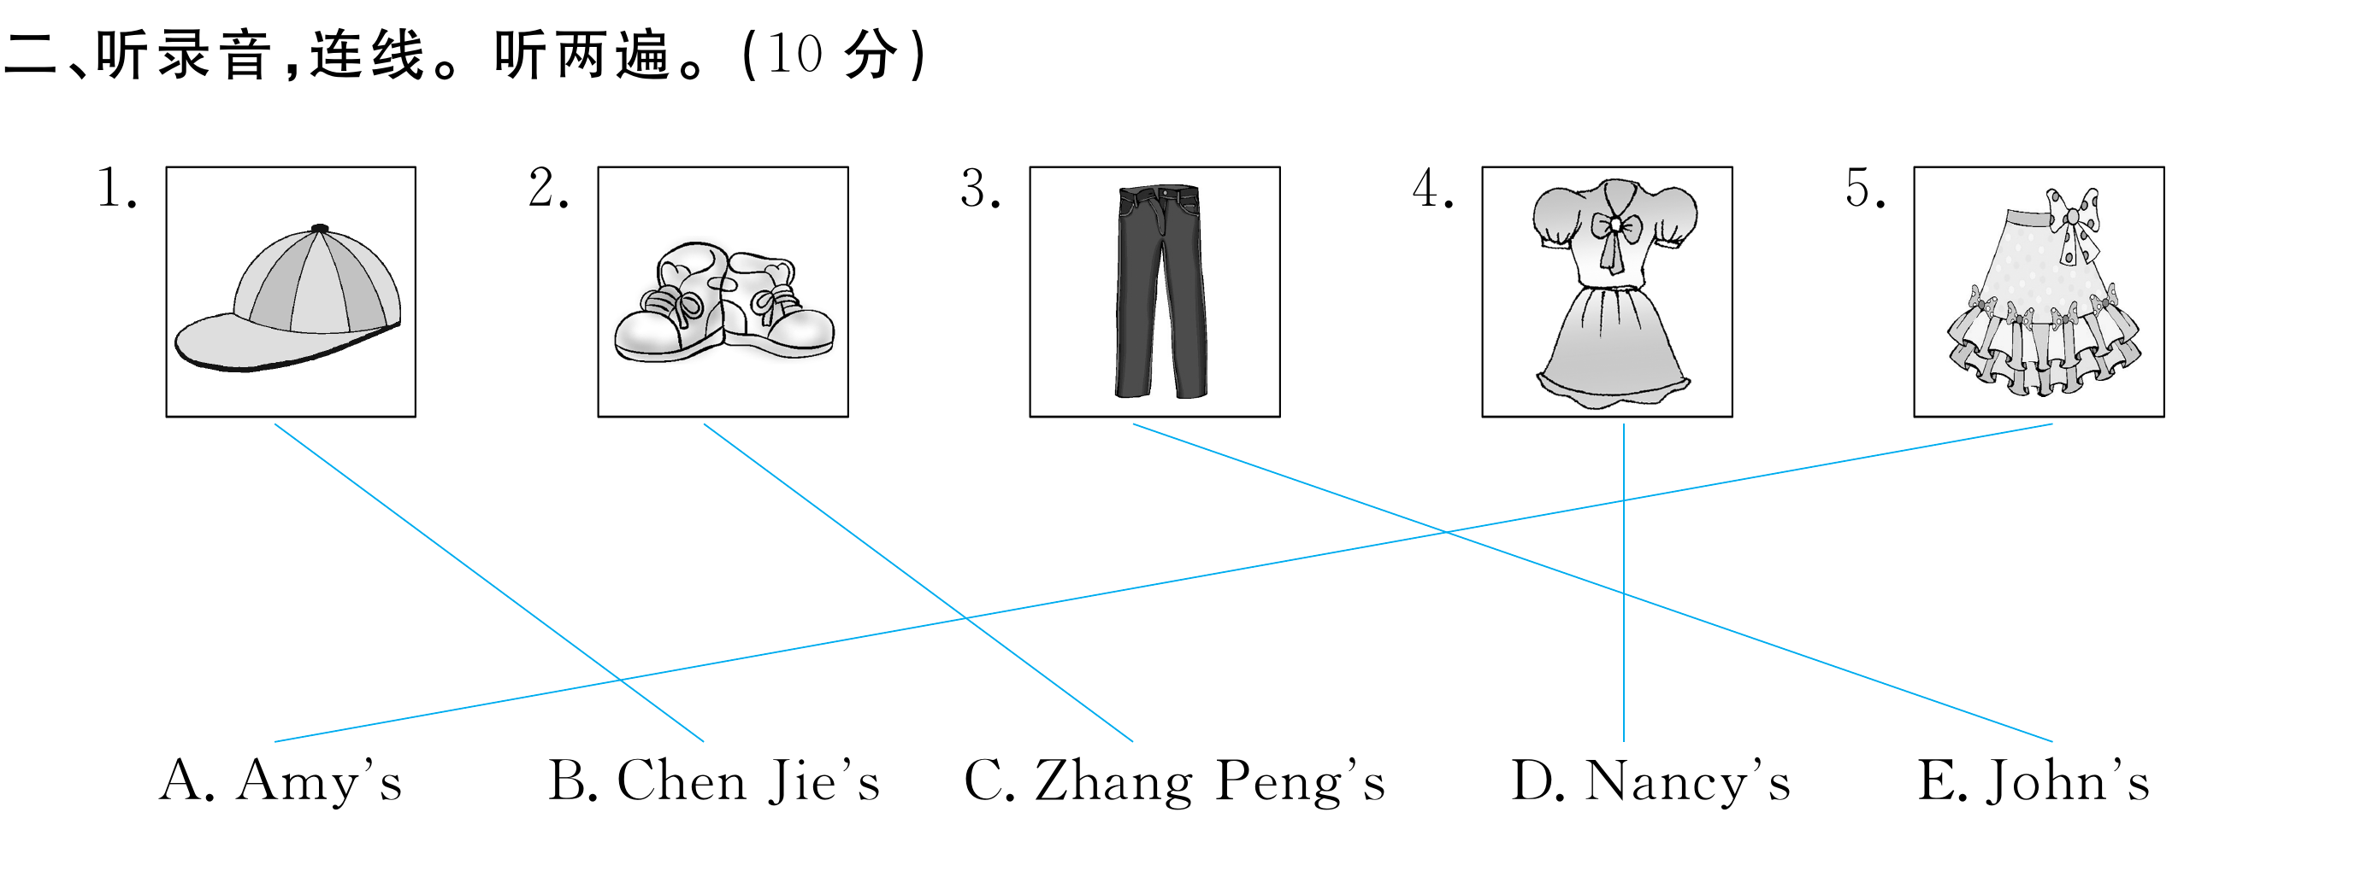

Slide 7
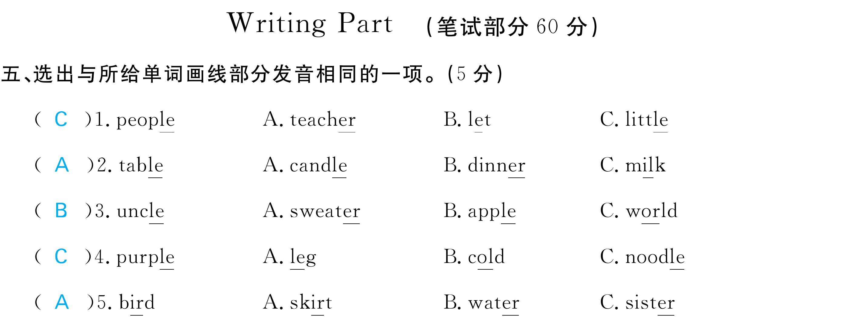

Slide 9
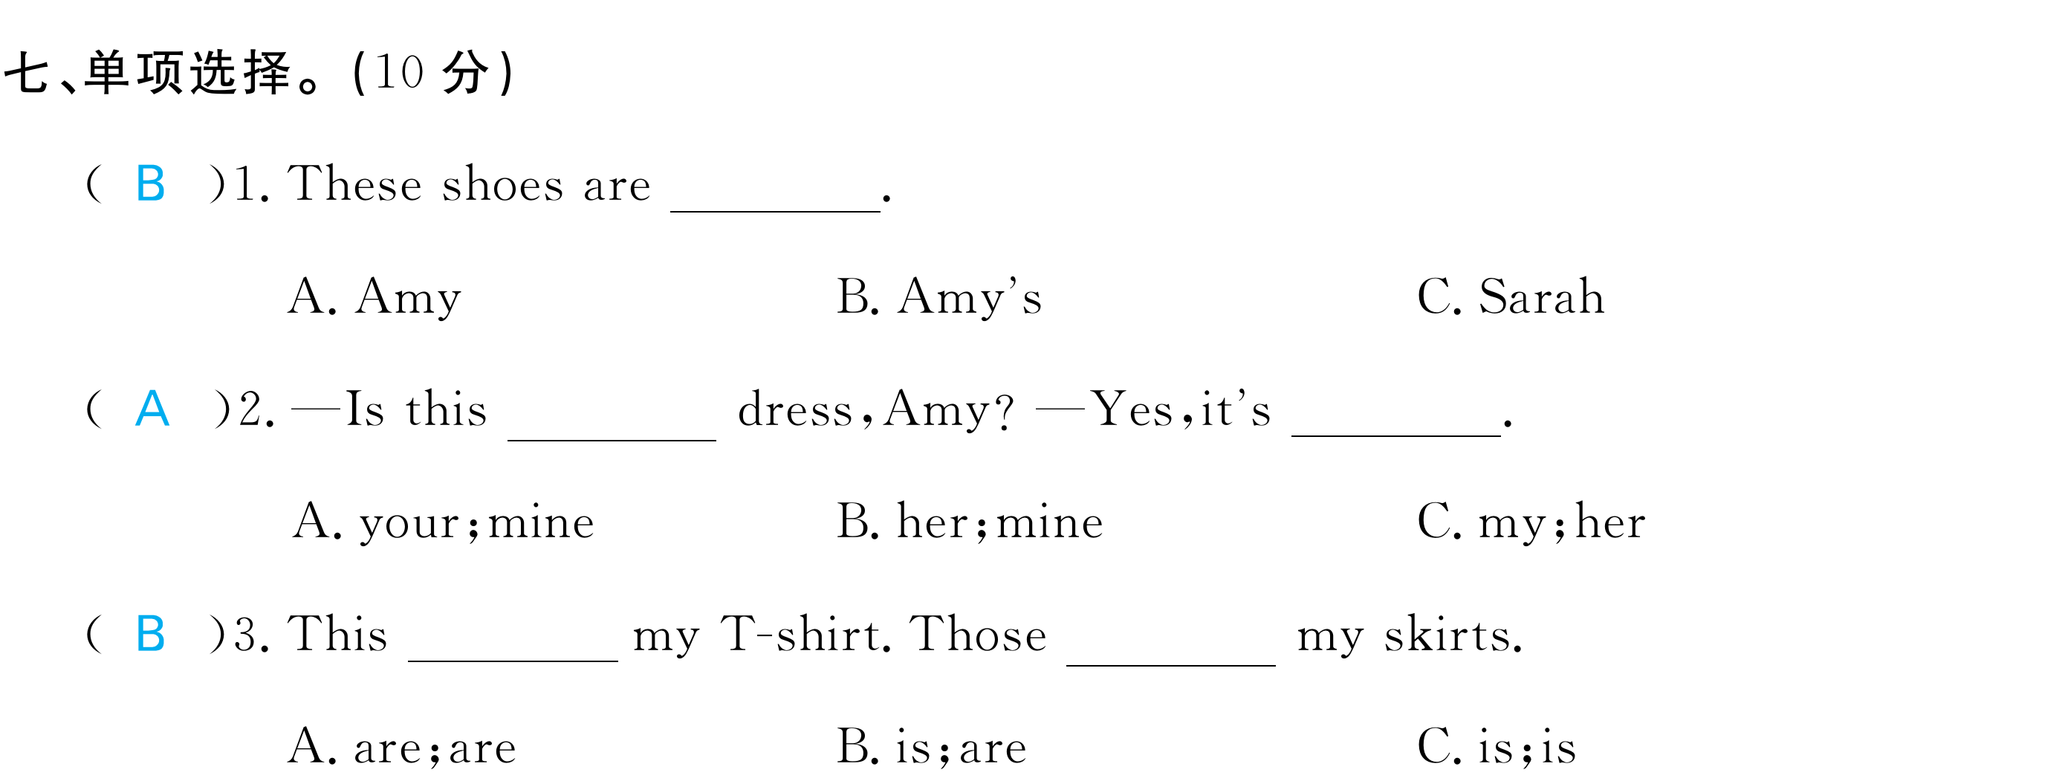

Slide 13
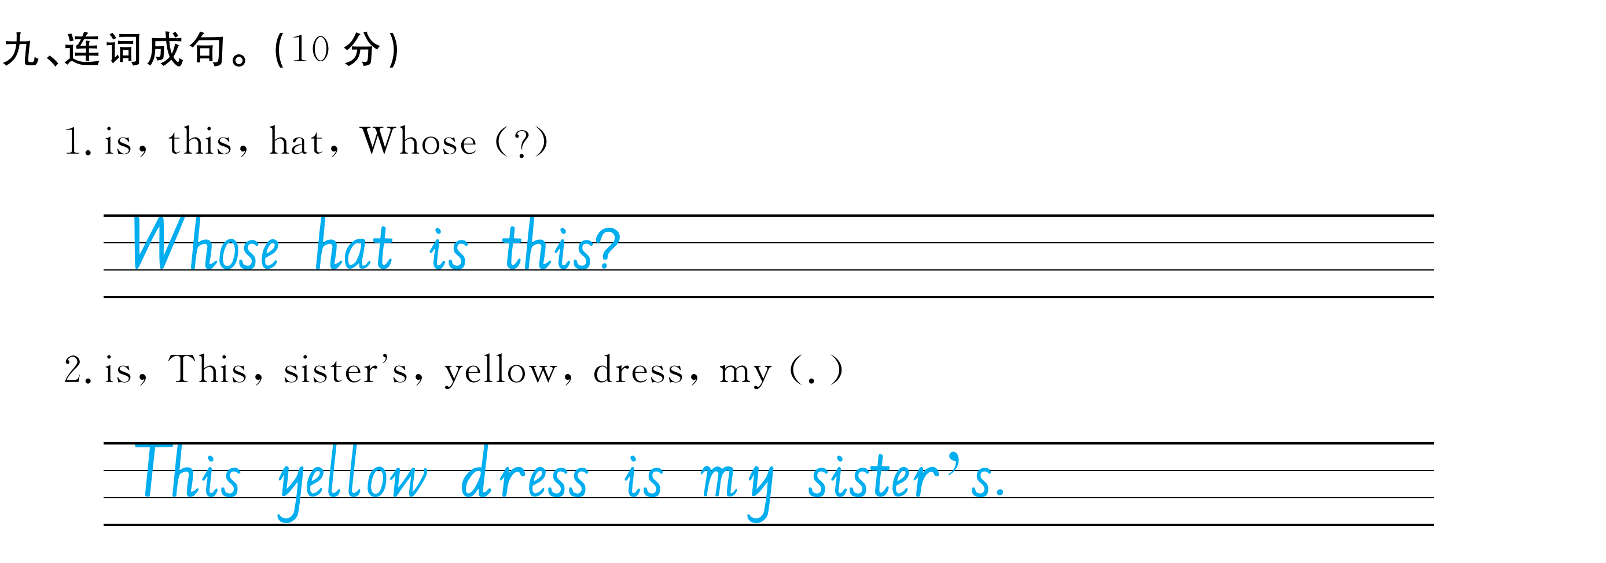

Slide 21
